Slide 1
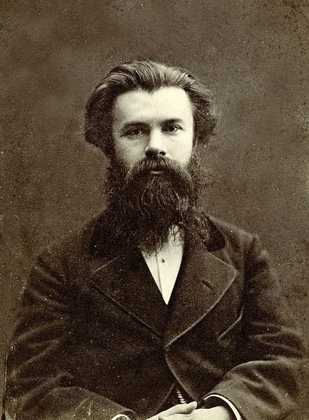
Презентація на тему: Життя та діяльність М.П. Драгоманова
Міністерство освіти і науки України Департаменту науки і освіти Харківської обласної державної адміністрації Комунальний заклад «Харківська гуманітарно–педагогічна академія» Харківської обласної ради
Виконала:
студентка 211-к групи
факультету дошкільної та корекційної освіти
Лялюк В.П.

Slide 2
Біографія
Михайло Петрович Драгомаанов (6 (18) вересня 1841, Гадяч — 20 червня (2 липня) 1895, м. Софія) — український публіцист, історик, філософ, економіст, літературознавець, фольклорист, громадський діяч, представник відомого роду українських громадських і культурних діячів Драгоманових.
Один із організаторів «Старої громади» у Києві. Доцент Київського університету (1864 —1875). Після звільнення за політичну неблагонадійність емігрував до Женеви, де очолював осередок української політичної еміграції (1876–1889). Професор Вищої школи у Софії (зараз — Софійський університет) (1889–1895).
Брат письменниці та громадської діячки Олени Пчілки, дядько Лесі Українки й Оксани Драгоманової.

Slide 3
Біографія
Батьки М. Драгоманова, дрібнопомісні дворяни, нащадки козацької старшини, були освіченими людьми, поділяли ліберальні для свого часу погляди. «Я надто зобов'язаний своєму батьку, який розвив у мені інтелектуальні інтереси, з яким у мене не було морального розладу і боротьби…» — згадував пізніше М. Драгоманов.

Slide 4
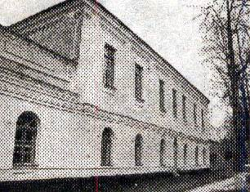
Біографія
У 1849–1853 навчався в Гадяцькому повітовому училищі, де, з-поміж інших дисциплін, виділяв історію, географію, мови, захоплювався античним світом.
Гадяцьке повітове училище

Slide 5
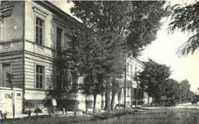
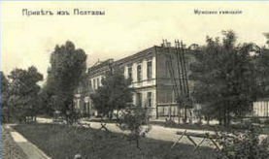
Біографія
Продовжив навчання в Полтавській гімназії. Вражав викладачів своєю надзвичайною цілеспрямованістю, працьовитістю, освіченістю.
Полтавська гімназія

Slide 6
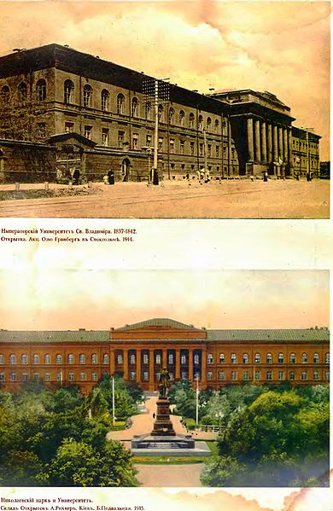
Біографія
Восени 1859 вступив на історико-філологічний факультет Київського університету. Тут у нього з'являються значно ширші і більші можливості вдосконалювати свою загальну освіту, повніше і живіше знайомитися з тими суспільними і політичними процесами, що постійно зароджувалися у студентському середовищі.

Slide 7
Біографія
Університет тих часів являв собою один із найважливіших осередків наукового, культурного і громадського життя. Значною мірою це була заслуга попечителя Київського навчального округу, славетного хірурга М.Пирогова, який «допустив у Києві de facto академічну свободу, схожу на європейську». М. Драгоманов намагався органічно поєднувати процес навчання з практичною громадською роботою, на яку підштовхували розбуджені загальною ситуацією політичні настрої.

Slide 8
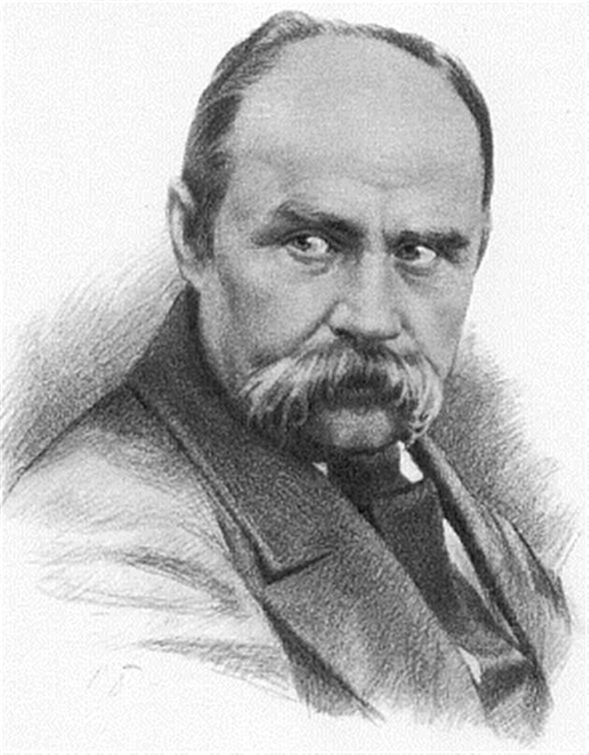
Біографія
Етапним у справі становлення М. Драгоманова як політичного і громадського діяча став його виступ над труною Шевченка у Києві, коли прах великого Кобзаря перевозили до Чернечої гори.

Slide 9
Біографія
1863 — став членом товариства «Громада», об'єднання, що було формою пробудження свідомості національної інтелігенції до пізнання української історії, культури, народного побуту, права. Пізніше, у 1870-х рр., з'явилися нові, «молоді» Громади, в статутах яких уже стояло питання про «самостійне політичне існування» України з «виборним народним правлінням».

Slide 10
Біографія
Особливе місце в політично-публіцистичній діяльності М. Драгоманова посідала Галичина. Він намагався «розбудити» галицьке громадське життя (так, як він це розумів), піднести рівень суспільної свідомості.

Slide 11
Біографія
Наступ реакції, повторне запровадження утисків проти відроджуваних проявів української культури змусили М.Драгоманова виїхати за кордон і стати політичним емігрантом. Восени 1875 року через Галичину й Угорщину він вирушив до Відня з наміром створити там осередок національної політичної думки, започаткувати випуск української газети.

Slide 12
Біографія
Восени 1876 М.Драгоманов створив у Женеві громадсько-політичний збірник «Громада». Було видано 5 томів збірника. Головна тема «Громади» — дати якнайбільше матеріалів для вивчення України і її народу, його духовних починань і прагнення до свободи і рівності серед світової спільноти.

Slide 13
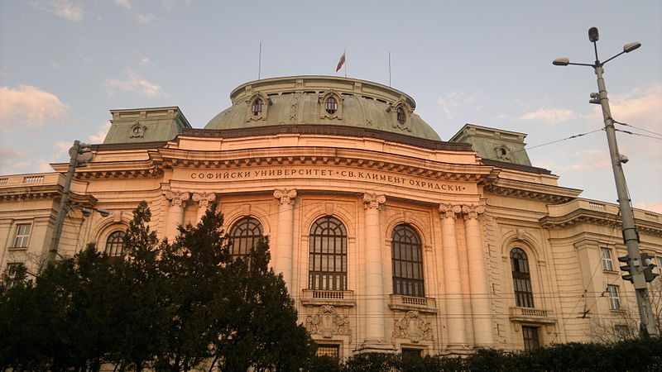
Біографія
1889 — запрошений викладати на кафедрі загальної історії історико-філологічного факультету Софійського університету (Болгарія), де працював до кінця свого життя.
Софійський університет Святого Климента Охридського

Slide 14
Наукова кар'єра
У студентські роки захопився історією стародавнього світу. Під керівництвом професора В. Я. Шульгіна підготував дисертацію на право читання лекцій в університеті «Імператор Тиберій», яку захистив у 1864.
Працював учителем географії у 2-й Київській гімназії.
1865 — прийнятий на посаду приват-доцента на кафедру загальної історії історико-філологічного факультету Київського університету Св. Володимира. Читав лекції з історії Стародавнього Сходу, історії та історіографії Стародавньої Греції, історії Стародавнього Риму, Нової історії (доби Реформації та Відродження). Опублікував низку статей зі стародавньої історії.

Slide 15
Наукова кар'єра
1870 — захистив магістерську дисертацію на ступінь магістра загальної історії на тему «Питання про історичне значення Римської імперії та Тацит».
Після наукового відрядження за кордон у 1873 призначений на посаду штатного доцента.
1875 — звільнений з університету за політичну діяльність.

Slide 16
Літературознавчі погляди
М.Драгоманов у своїх наукових і літературно-критичних працях 1870-1890-х років («Література російська, великоруська, українська і галицька», 1873–1874; «Листи на Наддніпрянську Україну», 1893–1894; "Святкування роковин Шевченка в «руському обществі», 1873; «Війна з пам'яттю про Шевченка», 1882; «Т.Шевченко в чужій хаті його імені», 1893 та ін.) вимагав, щоб література неодмінно керувалася принципами вірності правді життя, відповідала своєму часові, сягала проблемами та героями глибин суспільного життя.

Slide 17
Літературознавчі погляди
Велике значення мала розробка Драгомановим концепції народності літератури. Він наголошував на історичності цієї категорії, яка, постійно розвиваючись, оновлюючи зміст і форму, виявляла глибоку чутливість до суспільних і естетичних потреб народу. Підтримуючи у творчості українських письменників справді народне, М.Драгоманов вів рішучу боротьбу проти псевдонародності, провінційності та обмеженості літератури.

Slide 18
Літературознавчі погляди
Одним із перших в українському літературознавстві М.Драгоманов звернувся до аналізу романтизму як напряму в мистецтві, що в попередні десятиліття відіграло позитивну роль у становленні національної літератури, викликавши зацікавленість до усної народної творчості, етнографії, міфології українців. Цим самим було підготовлено передумови для реалізму, який став домінувати в українській літературі 2-ї половини XIX століття.

Slide 19
Літературознавчі погляди
Цікавою є сама концепція реалізму в естетиці М.Драгоманова, осердям якої є вимога безтенденційного, об'єктивного змалювання життя. Недооцінка переваг реалістичного способу відображення дійсності вела до того, що окремі українські письменники (наприклад, О.Стороженко) малювали абстрактні схеми, а не живих людей, захоплювалися дидактизмом, у той час як художня творчість вимагає «виводити на сцену існуючі, а не видумані особи й становище». Досягнення реалізму в українській літературі вчений пов'язував з творчістю Тараса Шевченка, Марка Вовчка, Панаса Мирного, Івана Нечуя-Левицького, частково Юрія Федьковича. Займаючись порівняльним літературознавством, М. Драгоманов пропагував важливість загальнолюдських естетичних цінностей у розвиткові культури українського народу.

Slide 20
Бібліографія
Автор праць «Шевченко, українофіли і соціалізм» (1879), «Историческая Польша и великорусская демократия» (1883), «Чудацькі думки про українську національну справу» (1891), «Листи на Наддніпрянську Україну» (1893); «Автобіографічної замітки» (1883) та «Добавлення» до неї (1889); мемуарів «Австро-руські спомини. 1867–1877» (1889–1892); «Исторические песни малорусского народа» (1874–1875, у співавторстві з В.Антоновичем), «Малорусские народныя предания и рассказы» (1876), «Нові українські пісні про громадські справи: 1764–1880» (1881), «Політичні пісні українського народу 18-19 ст.» (1883–1885) та інших.

Slide 21
Дякую за увагу!

